Slide 1
Makroekonomia – materiał do ćwiczeń

Slide 2
Ustroje
Jakie są różnice między:
- kapitalizmem a socjalizmem?
- liberalizmem a etatyzmem?

Slide 3
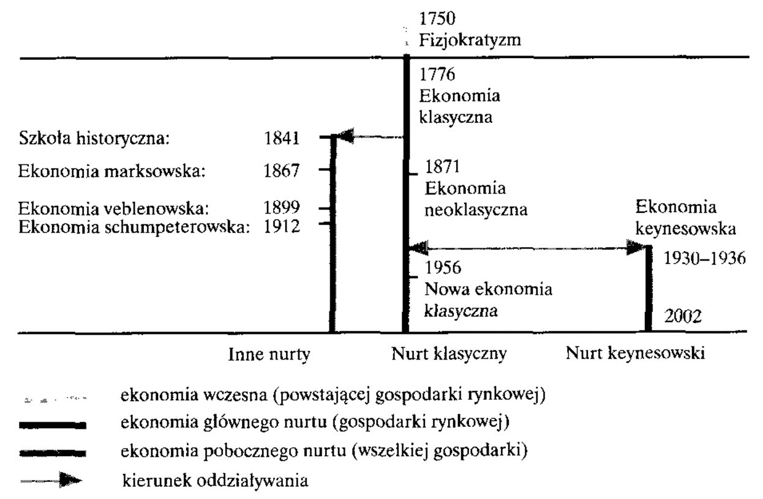

Slide 5
Dobra publiczne
Dostawca dobra nie może legalnie zapobiec używaniu dobra przez innych
Konsumpcja dobra przez jedną osobę, nie pozbawia innych osób możliwości konsumpcji tego samego

Slide 6
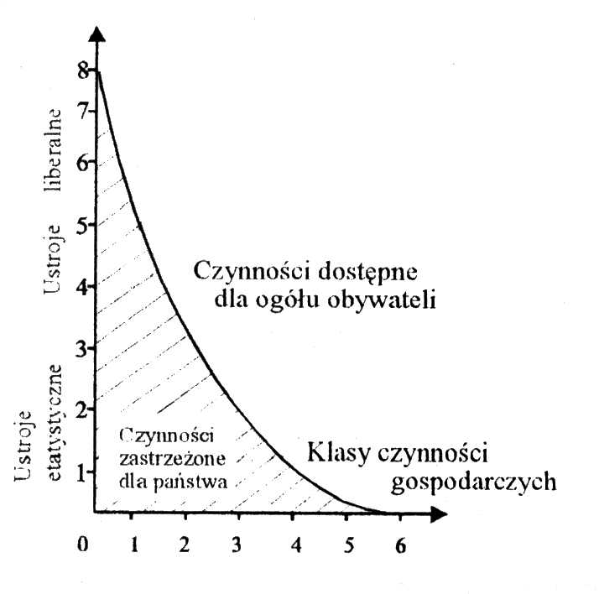
Zakazy

Slide 7
Zakazy

Slide 8
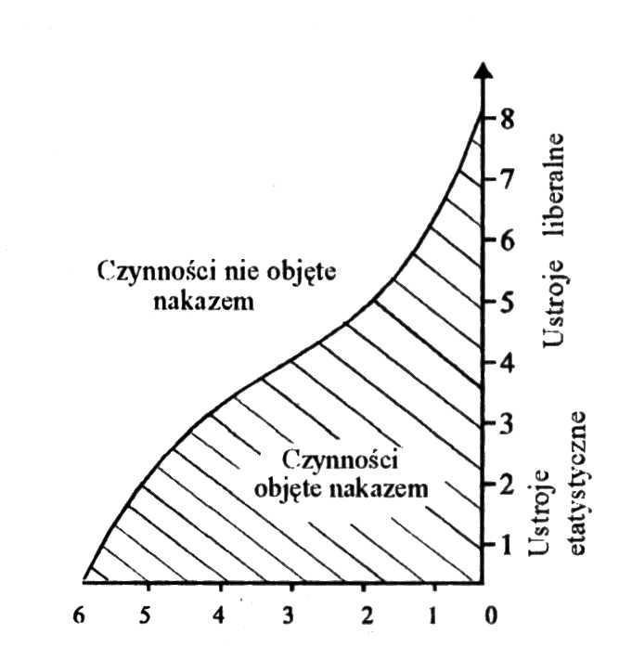

Nakazy

Slide 9
Nakazy

Slide 10
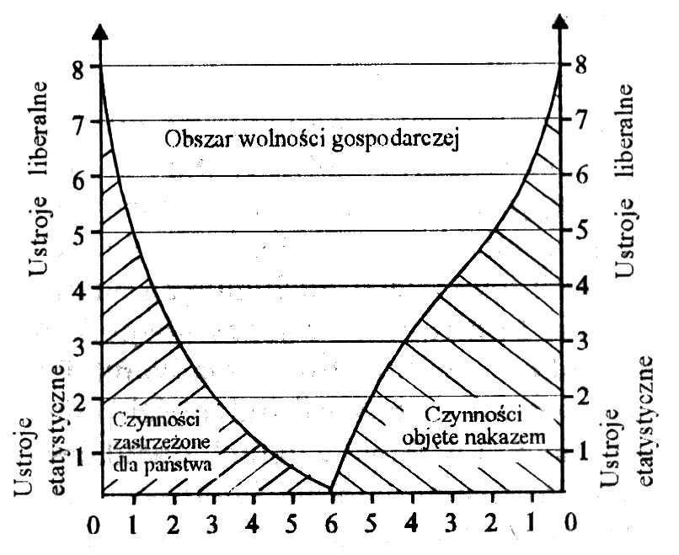
Zakres wolności gospodarczej – ustroje stanowe

Slide 11
Zakres wolności gospodarczej – ustroje stanowe

Slide 12
Pytanie:
Jaką sferę życia gospodarczego mierzy wskaźnik The Fraser Institute i The Cato Institute?

Slide 13
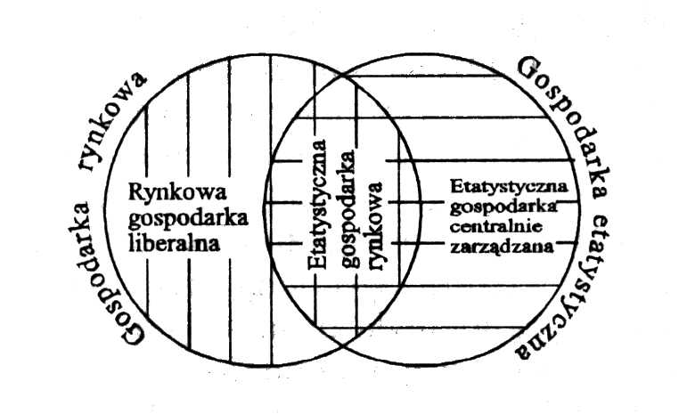
Rynkowa ←→Etatystyczna

Slide 14
Rynkowa ←→Etatystyczna

Slide 15
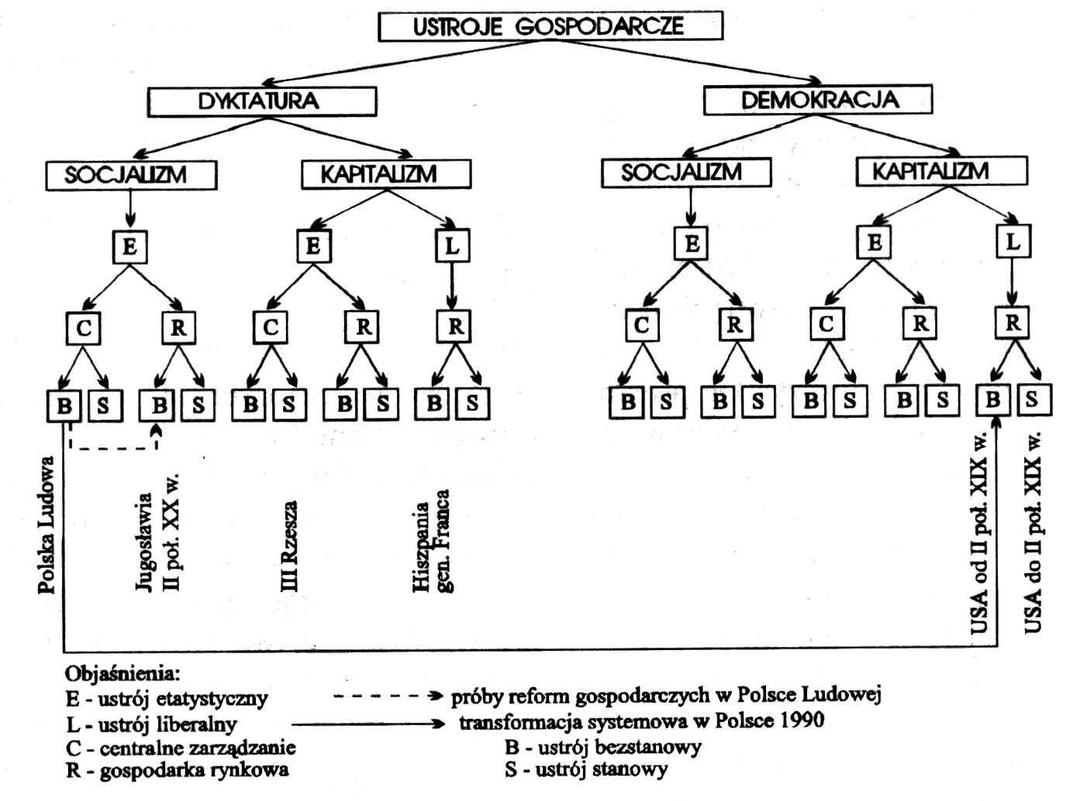
Klasyfikacja ustrojów gospodarczych

Slide 16
Klasyfikacja ustrojów gospodarczych

Slide 17
Pytanie:
Jaki ustrój gospodarczy cechował Hiszpanię generała Franco?

Slide 18
Pytanie:
Elementy gospodarki etatystycznej i rynkowej wykazuje?
Etatystyczna gospodarka rynkowa
Etatystyczna gospodarka centralnie planowana
Demokracja
Dyktatura

Slide 19
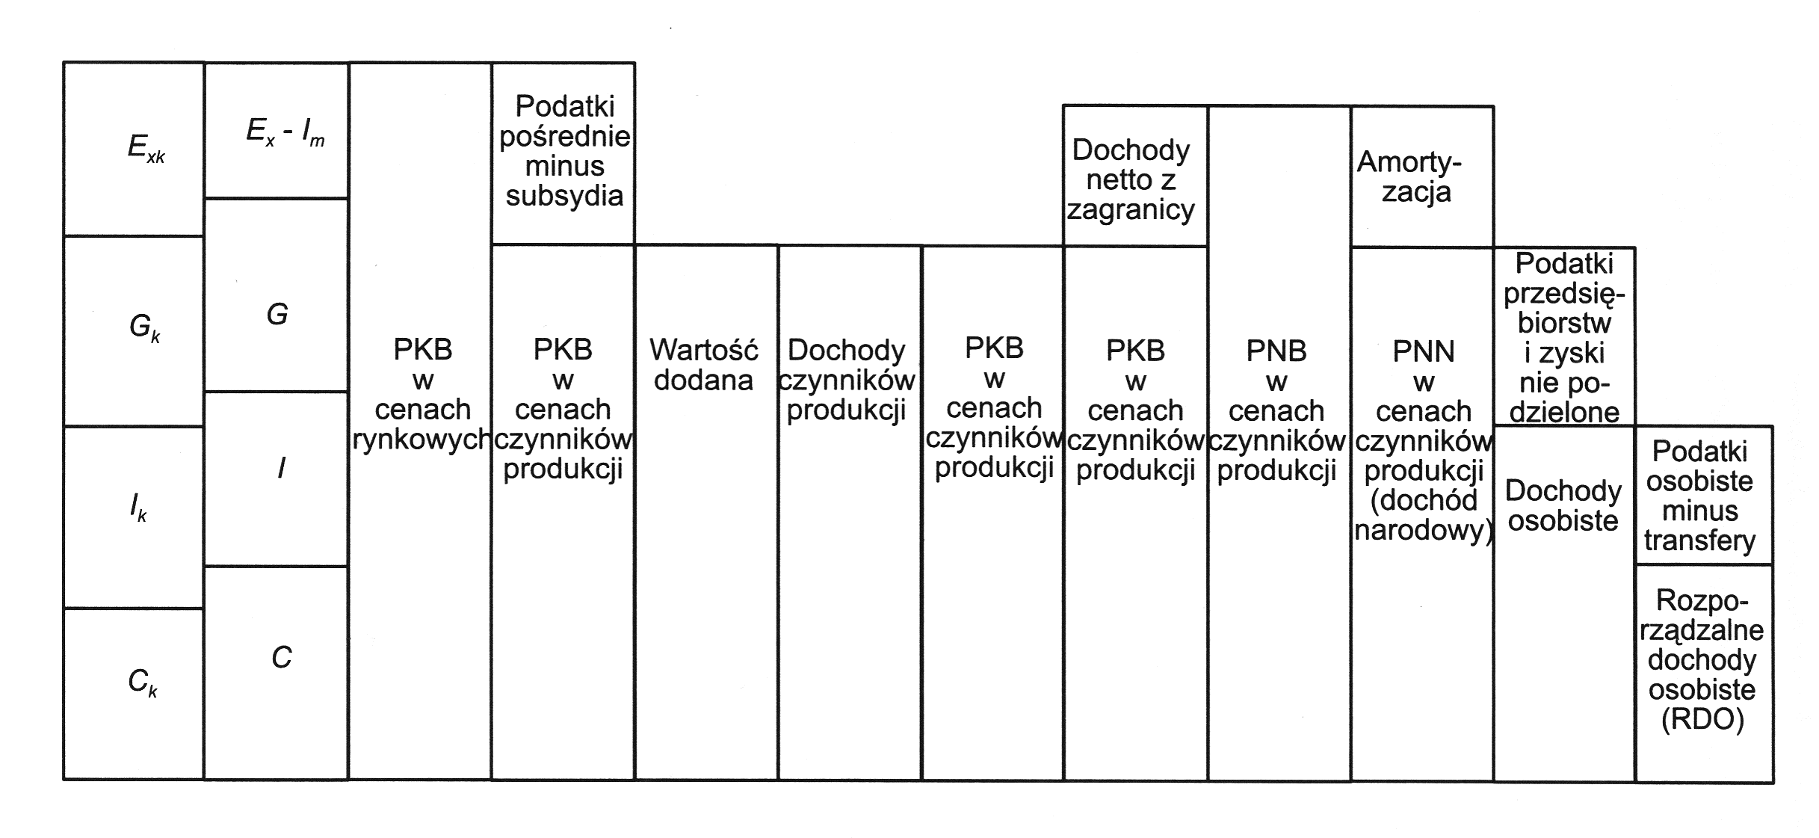
PNB = PKB + dochody netto z zagranicy

Slide 20
Pytanie
Kiedy
Dochód gospodarstw domowych = PKB = PNB = PNN ?

Slide 21
dobro finalne, dobra pośrednie
Ciastko
Telefon komórkowy
Mały kuter rybacki
Szafa wnękowa
Książka

Slide 22
Milton Friedman – Czy konsument przewiduje?
Teoria dochodu permanentnego - przeciętny długookresowy dochód

Slide 23
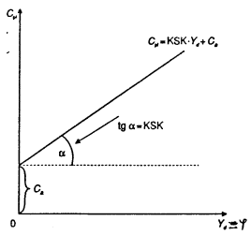
Funkcja konsumpcji

Slide 24
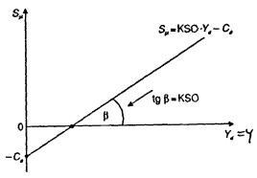

Funkcja oszczędności

Slide 25
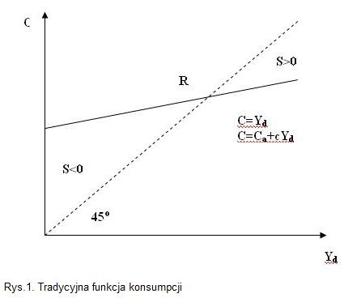

Zagregowana konsumpcja a wielkość produkcji
Krzyż keynesowski

Slide 26
Szkoły Ekonomii
Szkoła klasyczna twierdzi, że w gospodarce istnieje
mechanizm w postaci elastycznych cen, który
przywraca równowagę zakłóconą przez szoki
Szkoła keynesowska twierdzi, że istnieją bariery, przez
które ceny i płace nie dostosowują się natychmiast
(sztywność cen i płac)

Slide 27
Zagregowany popyt
Popyt jest relacją między żądaną produkcją a poziomem
Cen. Wszystko, co wpływa na zmianę zagregowanego popytu, wytrąca gospodarkę z równowagi.
Równanie Fishera
MV = PY – podaż pieniądza i prędkość jego obiegu
determinują nominalną wartość produkcji
Jeśli M i V są stałe, to wzrost P powoduje spadek Y
Jeśli zmienia się M, to przy lepkich cenach, musi zmienić
się Y

Slide 28
Produkcja
Produkcja potencjalna – wykorzystanie wszystkich
czynników produkcji, równomierny wzrost
Produkcja faktyczna – wynika z bieżących potrzeb rynku,
może być daleka od produkcji potencjalnej

Slide 29
J.M. Keynes
Wg teorii Keynesa przyczyną nierównomiernego rozwoju są zmiany w poziomie wydatków całkowitych.
Jeśli wydatki są większe od oszczędności, to można mówić o ożywieniu gospodarki. Gdy zaczną przeważać skłonności do oszczędzania, nastąpi nadprodukcja i załamanie gospodarcze.

Slide 30
Dobra finalne a dobra pośrednie
Jaka jest rola VAT (value added tax) w gospodarczej

Slide 31
Definicje
Konsumpcyjne dobra finalne – C
Kapitałowe dobra finalne (w tym inwestycje w kapitał obrotowy i zapasy) – I
Wydatki rządowe na zakup dóbr (w tym wynagrodzenia) – G
Oszczędności nie są wliczane do PKB.

Slide 32
Pytanie:
Czy wydatki rządowe mogą prowadzić do równowagi? (C+I+G)

Slide 33
Zadanie, gospodarka zamknięta
Wydatki konsumpcyjne na dobra A – 10 000 (netto, VAT 8%)
Wydatki konsumpcyjne na dobra A – 20 000 (netto, VAT 23%)
Dochód gospodarstw domowych – 35 000
Wydatki inwestycyjne 100 000
Wydatki państwa na produkty 30 600
Wydatki państwa na usługi 30 000
Wpływy z akcyzy 1000

Slide 34
Zadanie, gospodarka zamknięta
Wydatki konsumpcyjne na dobra A – 10 000 (netto, VAT 8%)
Wydatki konsumpcyjne na dobra A – 20 000 (netto, VAT 23%)
Dochód gospodarstw domowych – 35 000
Wydatki inwestycyjne 100 000
Wydatki państwa na produkty 30 600
Wydatki państwa na usługi 30 000
Wpływy z akcyzy 1000
Y=10800+24600+100000+30600+30000 = 196000

Slide 35
Gospodarka otwarta
Wydatki konsumentów na produkty krajowe 40
Wydatki konsumentów na produkty importowane 15
Wydatki inwestycyjne na produkty krajowe 100
Wydatki inwestycyjne na produkty importowane 200
Eksport 100
Wydatki rządowe na produkty krajowe 400
Wydatki rządowe na produkty importowane 100

Slide 36
Gospodarka otwarta
Wydatki konsumentów na produkty krajowe 140
Wydatki konsumentów na produkty importowane 115
Wydatki inwestycyjne na produkty krajowe 100
Wydatki inwestycyjne na produkty importowane 200
Eksport 100
Wydatki rządowe na produkty krajowe 100
Wydatki rządowe na produkty importowane 50
Y = 140-115+100-200+100+100-50=75

Slide 37
Inflacja
Wzrost przeciętnego poziomu cen dóbr, usług (i czynników produkcji) w jakimś okresie czasu.
Stopa inflacji to wzrost wyrażony w postaci procentowej odnoszący się do pewnego przedziału czasu.

Slide 38
Deflacja – spadek przeciętnego poziomu cen dóbr i usług.
Dezinflacja – spadek tempa wzrostu przeciętnego poziomu cen, czyli
spowolnienie inflacji (spadek inflacji, nie spadek cen).

Slide 39
inflacja popytowa (ang. demand-pull inflation) jest spowodowana
gwałtownym wzrostem popytu w gospodarce. Jego przyczyną może
być np. duży deficyt budżetowy państwa, finansowany drukiem
pieniądza, lub ekspansywna polityka pieniężna banku centralnego.

Slide 40
inflacja kosztowa (ang. cost-push inflation) – jej przyczyną jest
wzrost kosztów produkcji, np.:
- duża podwyżka wynagrodzeń,
- wzrost ceny ważnego surowca,
- podniesienie cen wytwarzanych produktów przez monopolistów.

Slide 41
inflacja strukturalna – pojawiająca się wówczas, gdy producenci
nie mogą sprawnie zmienić struktury produkcji w związku ze
zmianami struktury gospodarki w kraju, a braku określonych
towarów na rynku nie można szybko pokryć niezbędnym importem.
Zmiana struktury gospodarczej pociąga za sobą koszty finansowe,
przykładowo zakup nowych technologii czy zatrudnienia wysoko
wykwalifikowanej kadry. Koszty te znajdują swoje odbicie w
podniesieniu cen przynajmniej w pewnym okresie czasu.

Slide 42
Rodzaje inflacji
inflację pełzającą (do kilku procent w skali rocznej), nie powodującą zakłóceń w przebiegu procesów gospodarczych, poddającą się kontroli.
inflację kroczącą (z reguły do kilkunastu procent rocznie), gdy oczekiwania inflacyjne wywołują określone zachowania podmiotów gospodarczych wzmagające ten proces, przy czym zaczyna się ona wymykać spod kontroli.
inflację galopującą (powyżej 20%), powodującą narastające zakłócenia w przebiegu procesów gospodarczych, osłabienie systemów motywacyjnych, a w rezultacie zahamowanie wzrostu gospodarczego.
hiperinflację, gdy natężenie procesów inflacyjnych uniemożliwia racjonalne gospodarowanie z powodu niemożności prowadzenia rachunku ekonomicznego, planowania działań gospodarczych, nieskuteczności systemów motywacyjnych, co prowadzi do anarchizacji życia społecznego.

Slide 43
Problem pomiaru – ceny paliw
Nie można mierzyć zmian wartości pieniądza w innym pieniądzu, który również może zyskiwać lub tracić na wartości.

Slide 44
Obecnie stosowane są dwa sposoby mierzenia inflacji:
indeksy (wskaźniki) cenowe, deflatory.

Slide 45
Indeksy mierzą względną zmianę średnich cen towarów, a także usług, w danym okresie.
• Tworzy się tzw. koszyk dóbr – zestaw artykułów, których
ceny będą śledzone.
– Udział każdego z dóbr wyznaczany jest zwykle na podstawie znaczenia
w obrotach handlowych.
• Wyznacza się bazę - poziom cen z jakiegoś roku
przyjętych za podstawę obliczeń.
– W roku bazowym indeks wynosi 100.
• Zmiana % wielkości wydatków na zakup towarów z
koszyka w danym czasie przyjmowana jest za stopę
inflacji bądź deflacji.

Slide 46
Główne wydatki?
Pozycja
Żywność i napoje bezalkoholowe
Napoje alkoholowe i wyroby tytoniowe
Odzież i obuwie
Użytkowanie mieszkania i nośniki energii
Wyposażenie mieszkania i prowadzenie gospodarstwa domowego
Zdrowie
Transport
Łączność
Rekreacja i kultura
Edukacja
Restauracje i hotele
Inne towary i usługi

Slide 47
Pozycja | 2012 | 2013 | 2014
Żywność i napoje bezalkoholowe | 24,20 | 24,33 | 24,64
Napoje alkoholowe i wyroby tytoniowe | 6,12 | 6,32 | 6,56
Odzież i obuwie | 4,90 | 4,79 | 5,02
Użytkowanie mieszkania i nośniki energii | 21,27 | 20,84 | 21,70
Wyposażenie mieszkania i prowadzenie gospodarstwa domowego | 4,64 | 4,62 | 4,59
Zdrowie | 5,01 | 5,03 | 5,22
Transport | 9,09 | 9,42 | 9,24
Łączność | 4,34 | 4,11 | 5,41
Rekreacja i kultura | 7,79 | 7,89 | 6,36
Edukacja | 1,15 | 1,17 | 1,17
Restauracje i hotele | 6,42 | 6,36 | 4,56
Inne towary i usługi | 5,07 | 5,12 | 5,53

Slide 48
Wartości realne / nominalne
Sam wzrost wartości PKB nie musi wcale oznaczać, że
wzrosła produkcja.
• Wzrost wartości = wzrost produkcji i wzrost cen.
• Wzrost wynagrodzenia nie musi wcale oznaczać, że
staliśmy się bogatsi, Zarabiamy więcej, ale ceny też
wzrosły.
• Aby prawidłowo ocenić skalę zmian wielkości
makrekonomicznych (o ile więcej wytworzono w ciągu
roku towarów i usług, o ile realnie jesteśmy bogatsi)
należy wyeliminowanie efektów wzrostu cen.

Slide 49
PKB realny jest liczony w cenach bazowych rok bazowy to rok „0”
 |  | Produkcja |  | Ceny |  | Nominalny PKB |  | Realny PKB
 |  | 2004 | 2014 | 2004 | 2014 | 2004 | 2014 | 2004 | 2014
Chleb |  | 10 | 15 | 1 | 3 | 10 | 45 | 10 | 15
Samochody |  | 1 | 2 | 8 | 9 | 8 | 18 | 8 | 16
 |  |  |  |  |  | 18 | 63 | 18 | 31

Slide 50
Deflator
 |  | Produkcja |  | Ceny |  | Nominalny PKB |  | Realny PKB
 |  | 2004 | 2014 | 2004 | 2014 | 2004 | 2014 | 2004 | 2014
Chleb |  | 10 | 15 | 1 | 3 | 10 | 45 | 10 | 15
Samochody |  | 1 | 2 | 8 | 9 | 8 | 18 | 8 | 16
dochód |  |  |  |  |  | 18 | 63 | 18 | 31
stosunek dochodu narodowego w ujęciu nominalnym (ceny bieżące) do dochodu narodowego w ujęciu realnym (ceny stałe)
deflator = ???

Slide 51
Deflator
 |  | Produkcja |  | Ceny |  | Nominalny PKB |  | Realny PKB
 |  | 2004 | 2014 | 2004 | 2014 | 2004 | 2014 | 2004 | 2014
Chleb |  | 10 | 15 | 1 | 3 | 10 | 45 | 10 | 15
Samochody |  | 1 | 2 | 8 | 9 | 8 | 18 | 8 | 16
 |  |  |  |  |  | 18 | 63 | 18 | 31
stosunek dochodu narodowego w ujęciu nominalnym (ceny bieżące) do dochodu narodowego w ujęciu realnym (ceny stałe)
deflator = 63/31 x 100 = 203,2
Ceny w gospodarce wzrosły ponad dwukrotnie,
czyli PKB wynosi 2x więcej niż „powinien” przy nierosnących cenach

Slide 52
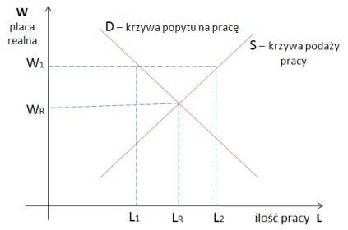
Zatrudnienie / bezrobocie

Slide 53
Przepływ na rynku pracy
Pracujący
Bezrobotni
Osoby nie należące do zasobów siły roboczej

Slide 54
Rodzaje bezrobocia
Frykcyjne
Strukturalne
Keynesowskie
Klasyczne
Przymusowe
Naturalna stopa bezrobocia

Slide 55
Definicje
Ekonomia podażowa
Krańcowa stopa podatku dochodowego

Slide 56
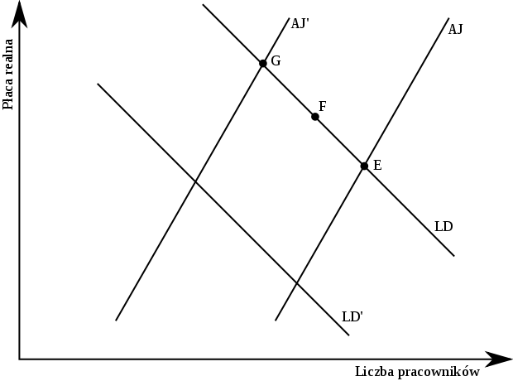
Histereza

